Slide 1
1. Timer aanpassen – wekelijkse presentatie leden

Slide 2
2. Logo passend maken binnen het afbeeldingsvlak

Slide 3
3. Bezoekers & gastenlijst gebruiken voor presentaties + timer

Slide 4

4. Slingers invoegen bij officiële installatie of verlenging

Slide 5
5. Kleur van fotografie aanpassen naar ‘Grijswaarden’

Slide 6
6. Extra variaties binnen ‘Basis agenda template’

Slide 7
7. Bestandsgrootte van afbeeldingen en logo’s verkleinen

Slide 8
GOEDEMORGEN EN WELKOM BIJ

Slide 9
Huisregels i.v.m. COVID-19 – Nederland
Algemene regels:
Wettelijke bepalingen hebben voorrang
Maximale groepsgrootte is 30 personen!
Houd 1,5 m afstand
Blijf thuis wanneer je je niet goed voelt of symptomen
van Covid-19 hebt
Blijf minimaal het aantal wettelijk gestelde dagen thuis in quarantaine na contact met Covid-19
Geen garantie – eigen risico
Redenen voor terugkeer naar online vergaderingen:
Wetgeving wijzigt
Een lid is besmet met COVID-19
BNI komt negatief in het nieuws m.b.t. COVID-19
BNI-voorschriften:
VOOR
Online aanmelden verplicht
Aanwezigheid genoteerd door Bezoekershost
Bezoeker doet eigen badge op
Ontsmet je handen bij aankomst
Hang poster met voorschriften op
TIJDENS
Toon voorschriften bij aanvang
NIETS doorgeven (businesskaartjes, aanbevelingen, ...)
Indien mogelijk presentatie voor computer met webcam
NADIEN
Respecteer 1,5 m afstand tijdens Bezoekersoriëntatie. Indien niet mogelijk, dan via Zoom-meeting
Aanvragen via invulbare pdf (evt. via QR-code)
Ontsmet je handen bij vertrek

Slide 10
Welkom – bezoekers en gasten

Slide 11
Voorstellen leiderschapsteam

Slide 12
Voorstellen BNI functies

Slide 13
Voorstellen BNI regioteam

Slide 14
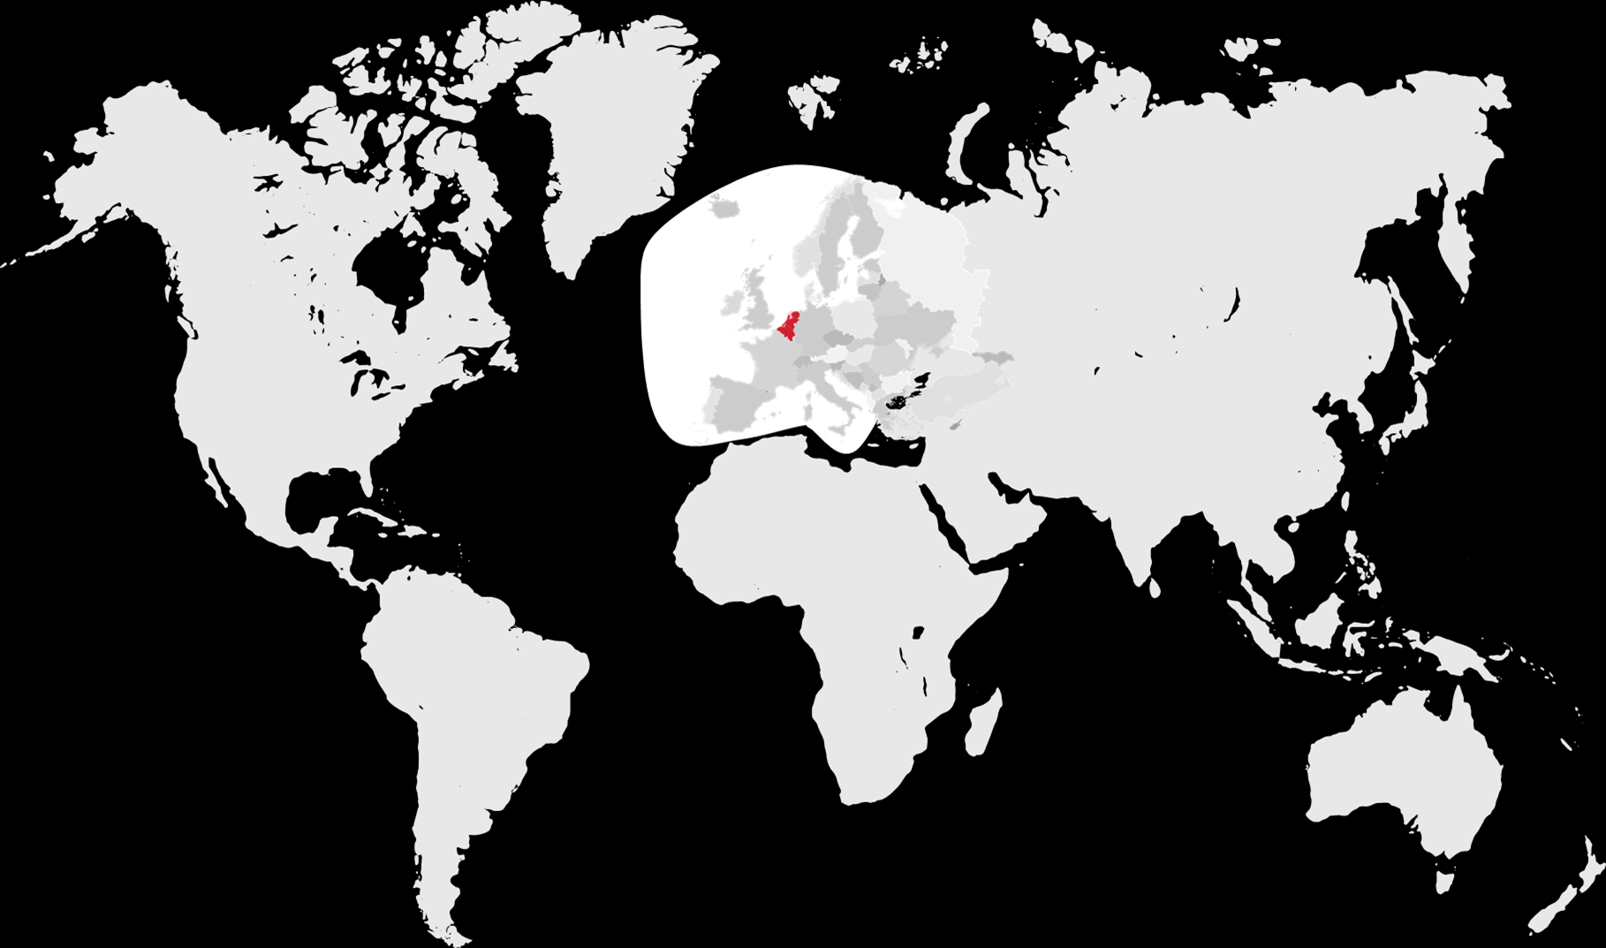






Doel en overzicht BNI
> 317.000
Miljoenen
Beroeps-exclusiviteit
Medeleden
Filosofie
zijn jouw verkoopteam
Leden
wereldwijd
aanbevelingen worden gegeven
gebaseerd op Geven Loont®
één persoon per branche/ specialisme

Slide 15
BNI kernwaarden

Slide 16
Netwerktraining

Slide 17
BNI-netwerkleiders

Slide 18
Doorgeven visitekaartjes

Slide 19

Officiële installatie nieuw lid
Presentatiemaker

Slide 20

Verlenging huidig lid

Slide 21
Wekelijkse presentaties van de leden

Slide 23
Bezoekers en gasten presentaties

Slide 24
Bezoekers en gasten presentaties

Slide 26
Bezoekers en gasten presentaties

Slide 27
Verslag lidmaatschapscoördinator
Vorige
week
Vorige
maand
Laatste
6 maanden

Slide 28
Verslag lidmaatschapscommissie
We zijn op zoek naar de volgende specialisten voor in ons chapter:

Slide 29
Sprekersrooster komende 6 weken

Slide 30
Ledenpresentatie 5-10 min

Slide 31
Positieve bijdrageronde
Aanbevelingen
Geschreven Getuigenissen
Bezoekers bedanken

Slide 32
Aanbevelingen opvolging

Slide 33
Verslag Secretaris-Penningmeester

Slide 34
Aankomende verlengingen

Slide 35
Investering in BNI
1.399,-
299,-
Leden Succes Programma
Investering lidmaatschap
Locatiekosten incl. ontbijt
2 jaar = € 2.499,- (= ± 29% korting)
5 jaar = € 4.999,- (= ± 29% korting)
Alle bedragen zijn excl. BTW

Slide 36
Bezoekers bedankt voor jullie positieve bijdrage
Notes:
Nodig bezoekers uit om mee te gaan met de bezoekershost om mee te gaan voor de bezoekersoriëntatie.
1."Denkt u dat datgene wat u hier vanochtend hebt gezien een goede manier is om nieuwe klanten te werven voor uzelf of voor uw bedrijf?"
2."Wanneer uw antwoord hierop 'ja' is, vraagt u zich dan af of u (of uw bedrijf) een aanvraag lidmaatschap in wilt dienen en zo wilt profiteren van de aanbevelingen die door de leden van deze groep worden gecreëerd.“

Slide 37
Mededelingen
Notes:
Gebruik uit de Indeling – BACKHAND SLIDES – slide ‘Events/ trainingen’ om alle aankomende events en trainingen op te sommen.
Algemene aankondigingen met betrekking tot netwerkactiviteiten, trainingsworkshops en andere regionale activiteiten. (na ca. 1 uur 28 minuten)

Slide 38
Aankomende events – trainingen

Slide 39
Deurprijs
GEFELICITEERD!

Slide 40
DANK VOOR JOUW KOMST
Samen groeien we verder

